Slide 1


Slide 2
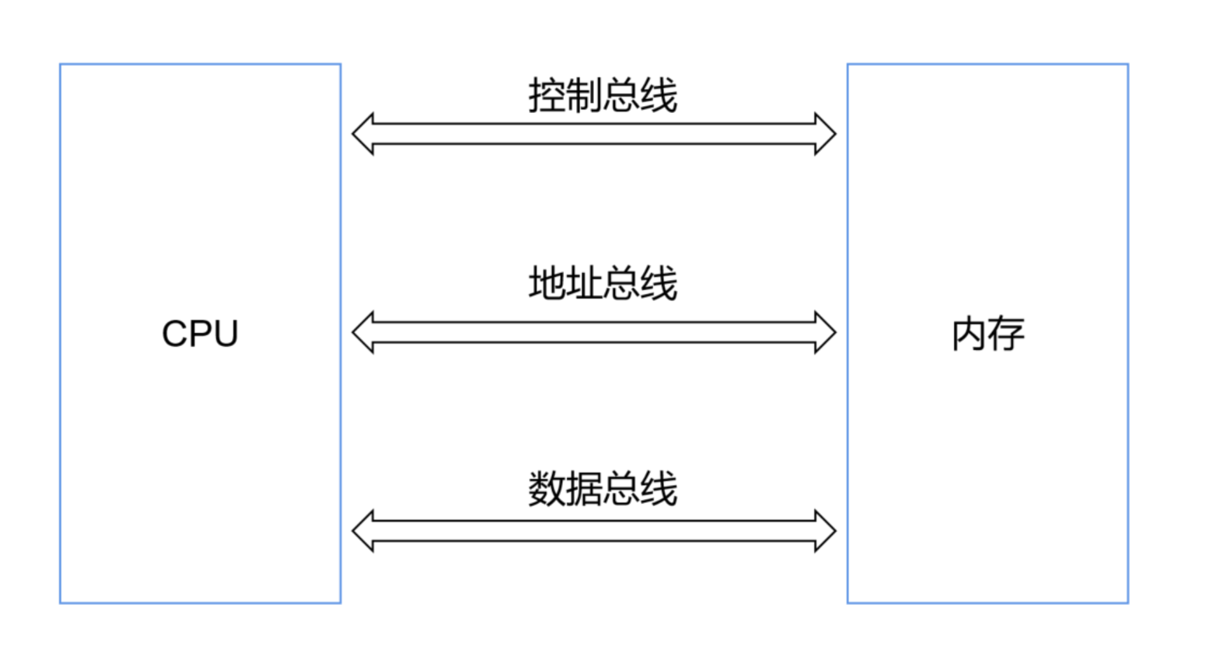
什么是虚拟内存

Slide 3
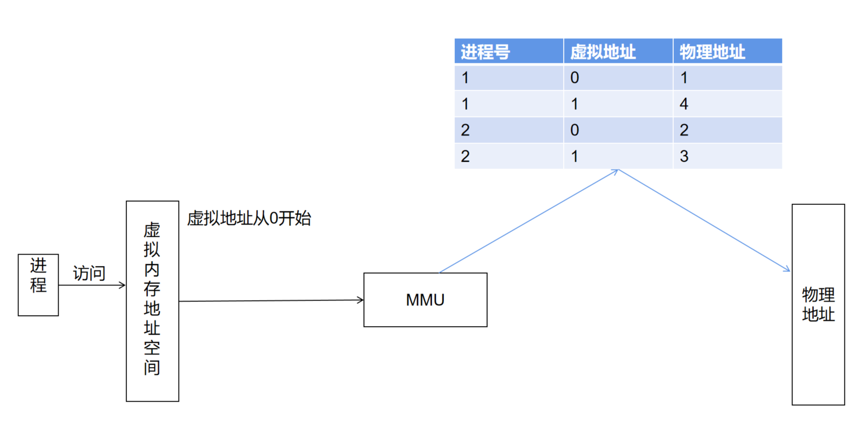

Slide 4
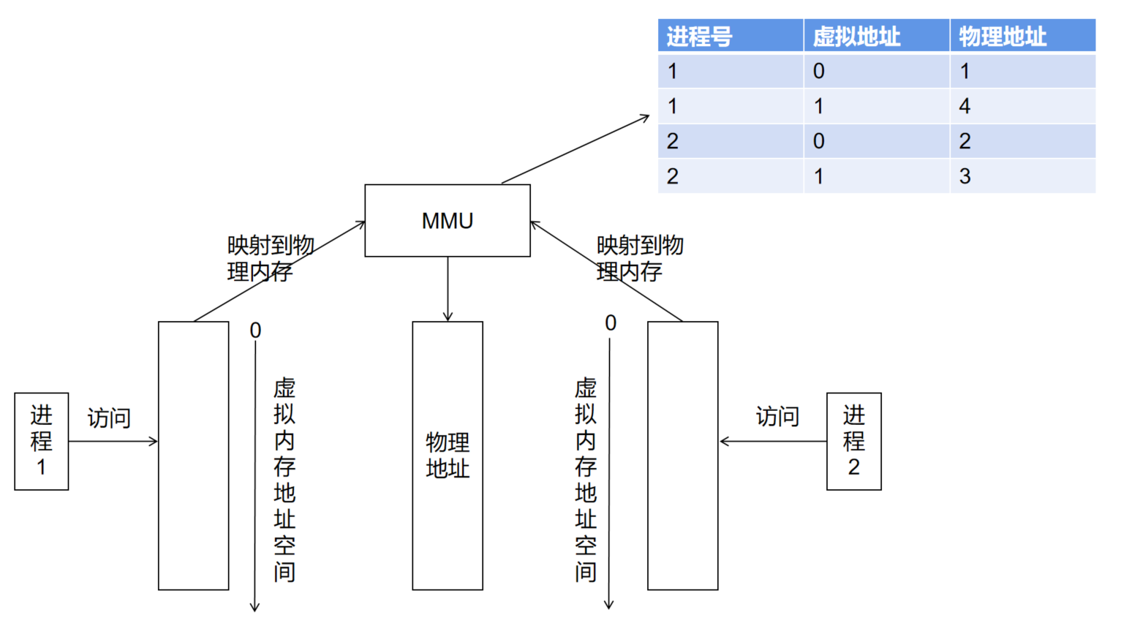

Slide 5
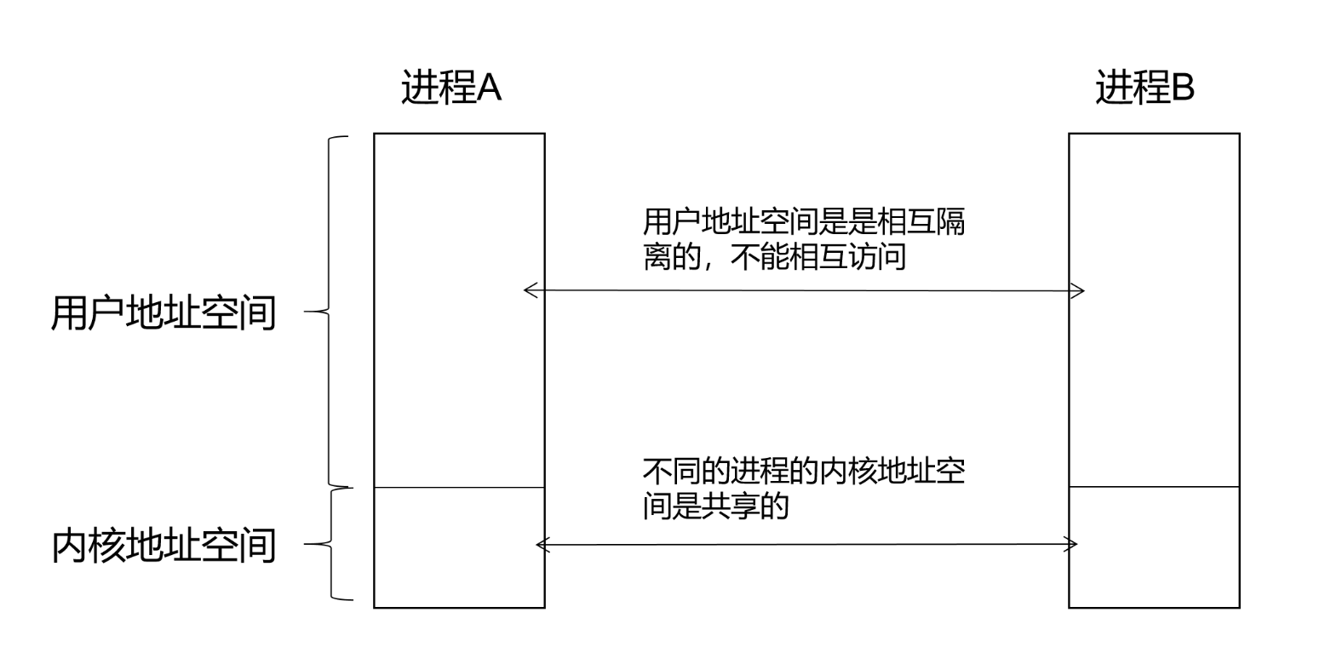














虚拟内存的用户地址空间与内核地址空间

Slide 6
Linux 文件访问系统调用
open
close
read
write
ioctl
mmap

Slide 7
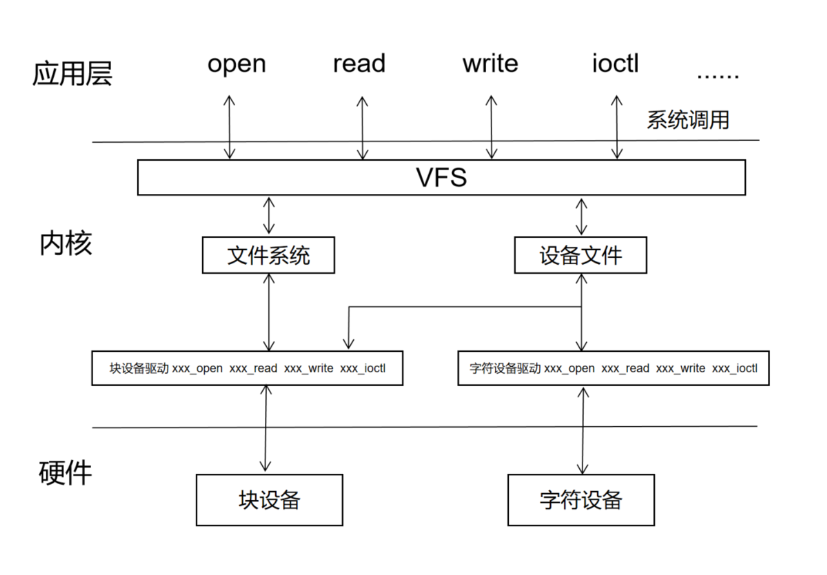
Linux 文件访问系统调用

